Slide 1

Banco de Dados – C07
Felipe Tagawa Reis
Comandos DDL

Slide 2

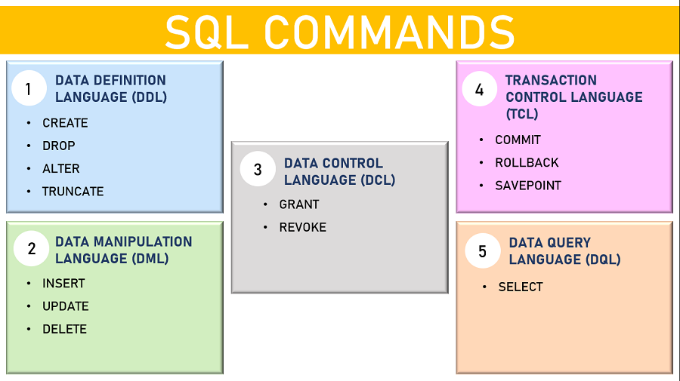
Linguagem SQL

Slide 3
Aula de Hoje

Slide 4
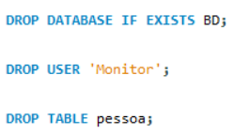
Comando DROP
Comando de exclusão de cláusulas presentes no banco de dados
Cláusula
Cláusula
Cláusula

Slide 5
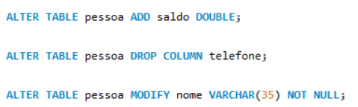
Comando ALTER
Comando de modificação de cláusulas presentes no banco de dados
Cláusula
Adiciona algo novo à cláusula
Exclui algo existente
Altera algo existente:
- Tipo de dado, capacidade do dado ou restrição

Slide 6
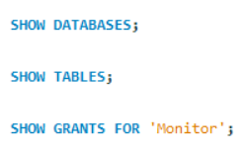
Comando SHOW
Comando para mostrar informações de cláusulas presentes no banco de dados
Cláusula
Cláusula
Cláusula

Slide 7

Comando TRUNCATE
Comando para remover dados de uma tabela sem a necessidade de deletar sua estrutura
Muito mais rápido que o DELETE;
Ideal para casos de exclusão geral de dados de uma tabela, a fim de iniciar novos registros com novos valores de ID.

Slide 8

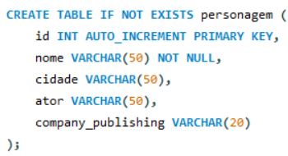

Modificadores Úteis
IF EXISTS – completamente opcional;
IF NOT EXISTS – opcional, mas fundamental para evitar erros relativos à duplicidade de cláusulas (não pode ocorrer).
Comando USE
Instrui o SGBD a utilizar o banco de dados especificado para executar os comandos.

Slide 9
Exercício
Utilizando os conceitos abordados nesta aula, faça o que se pede:
Crie um banco de dados chamado ‘database1’ verificando sua existência. Caso exista, exclua antes mesmo de criá-lo;
Execute o comando para utilizar seu banco de dados;
Crie uma nova tabela ‘Pessoa’, esta tabela deve conter um identificador único obrigatório e auto-incremental, um nome (40 caracteres), um campo de endereço e uma profissão (obrigatório);
Faça a inserção de 3 pessoas;
Inclua uma nova coluna para o telefone;
Exclua a coluna de endereço;
Atualize as pessoas adicionando telefone para as duas últimas;
Modifique a capacidade do tipo do campo ‘nome’ para 30;
Exclua a primeira pessoa;
Mostre todos os dados;
Delete todos os dados das tabelas com um comando.
OBS: Não se esqueça de usar SET SQL_SAFE_UPDATES = 0;

Slide 10
AULA CONCLUÍDA!

